Slide 1

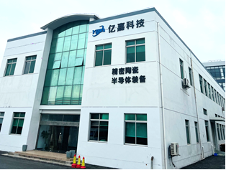
亿嘉科技
YUJIA TECHNOLOGY

Slide 2

1
关于我们
Company Intro
目录
2
文化与荣誉
Culture and honor
Content
3
产品与服务
XINHANSHENG TECHNOLOGY
Products and services
4
联系我们
Contact us

Slide 3
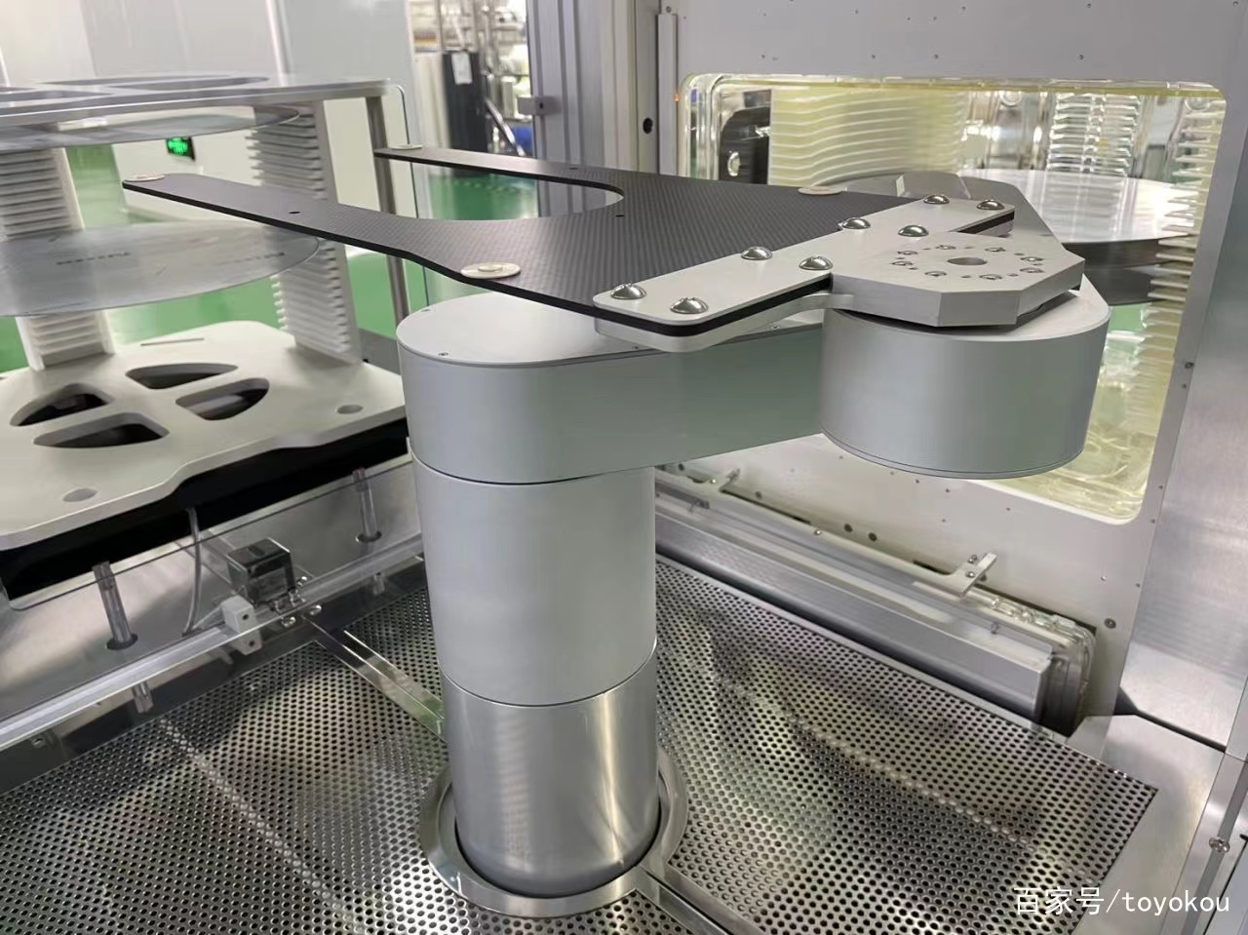
01
关于我们
Company Intro

Slide 4

公司介绍
亿嘉科技
从成立于2010年的汉盛陶瓷到现在的亿嘉新材料已有10余年的发展，始终致力于先进陶瓷材料的研发与制造
Company Intro
苏州亿嘉新材料科技有限公司，经过多年的发展，已经积累了丰富的材料制备技术与应用经验。亿嘉有着严谨专业高效的团队，努力通过技术的创新推动先进材料的显著发展，并为其它高精尖产业创造应有的价值。无论是半导体，平板显示，光伏，医疗，军工及航天等其它各类现代化工业与尖端科技领域，我们多将通过极具竞争力的产品质量与真诚服务，竭力为您提供多样化的先进陶瓷解决方案，支持您的每一次关键的发展。
亿嘉科技
01

Slide 5

01
团队介绍
公司有从事新产品科技研发生产人员32位，其中2位博士。
公司自成立以来，始终致力于成为领先的先进材料解决方案的提供者，并通过以下几个方面为客户传递更高的价值。
卓越的材料工程技术背景，持续的先进材料研发与技术革新，完善而领先的先进产品制造能力，专业而可靠的技术支持与合作。
Company Strategy
卓越的材料工程技术背景
持续的先进材料研发与技术革新
完善而领先的先进产品制造能力
专业而可靠的技术支持与合作

Slide 6
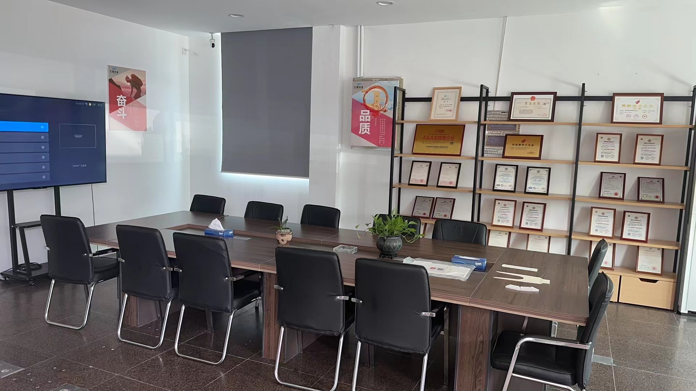
02
文化与荣誉
Culture and honor

Slide 7
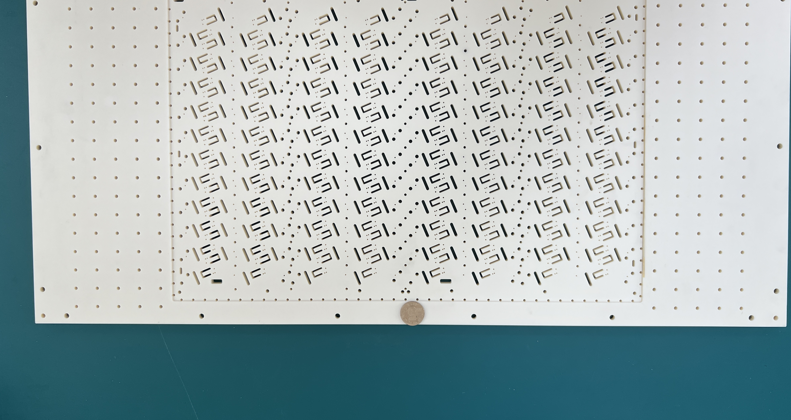
企业文化
Company Culture
亿嘉科技始终专注于先进陶瓷的研发与应用，努力通过技术创新推进先进材料的发展，并为其它高精尖产业创造应有的价值，我们有着专业，高效，严谨的技术团队，我们将通过极具竞争力的产品质量与热诚服务，竭力为您提供多元化陶瓷解决方案，支持你每一次关键的发展
02

Slide 8
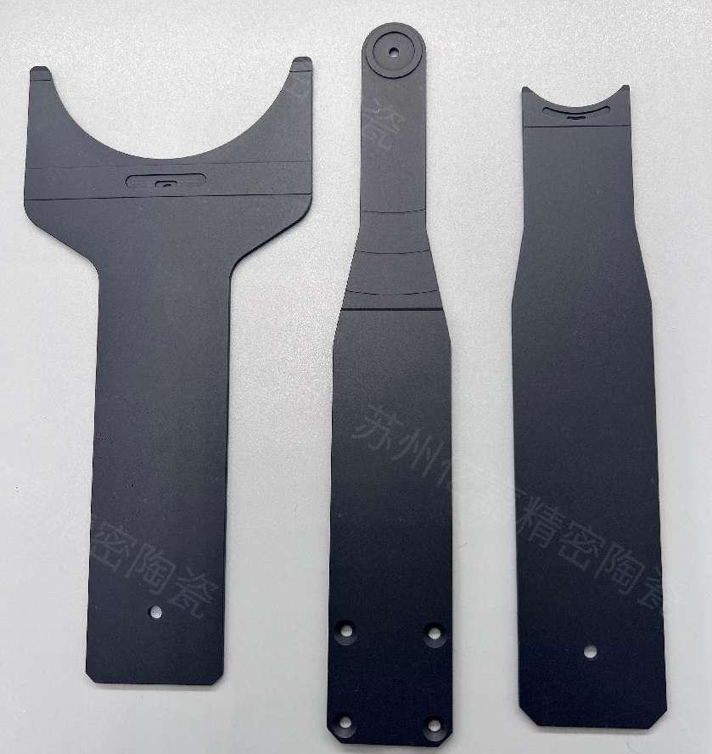
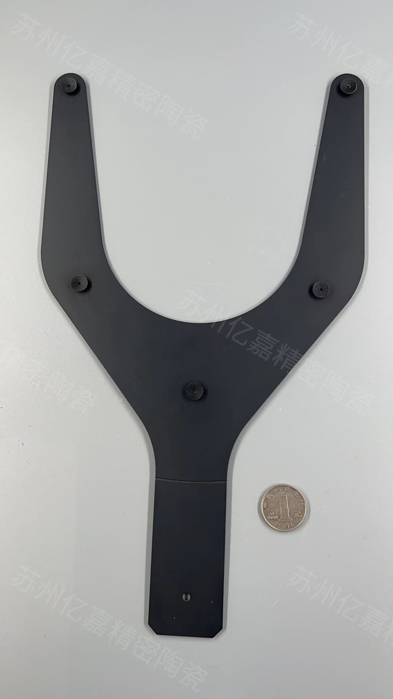
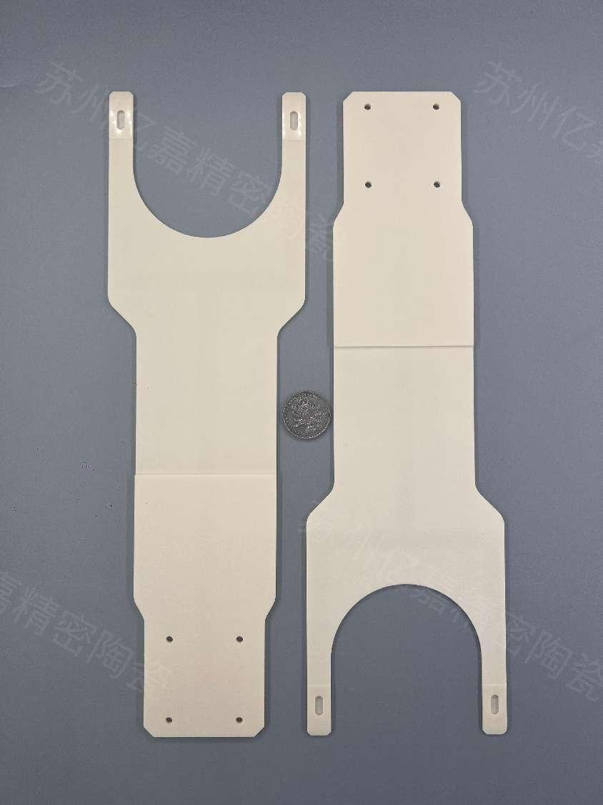
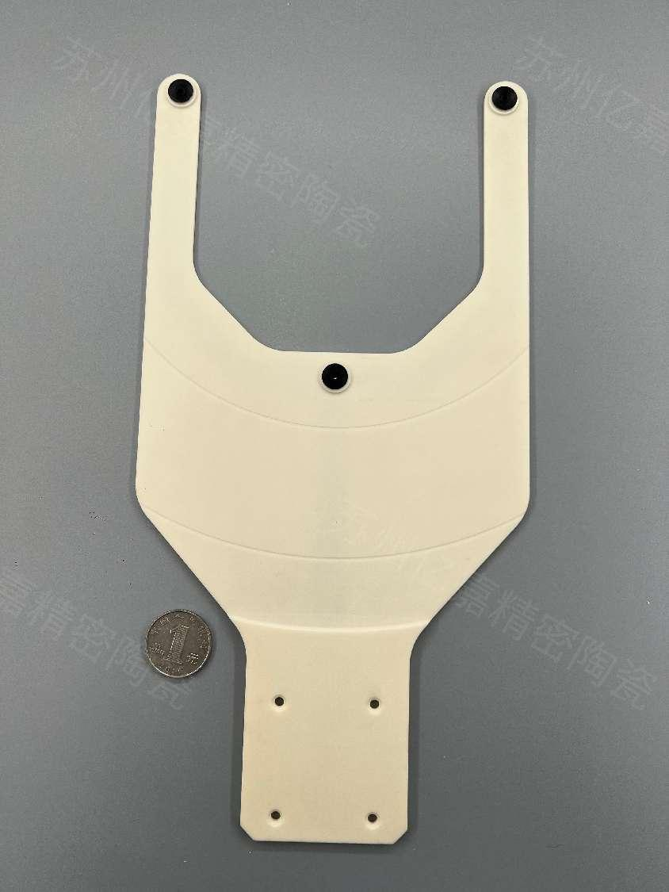
行业领域
用于半导体行业的晶圆搬运
Field
02

Slide 9
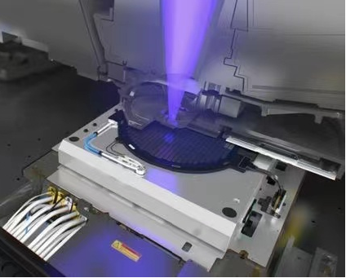
03
产品与服务
Products and services

Slide 10
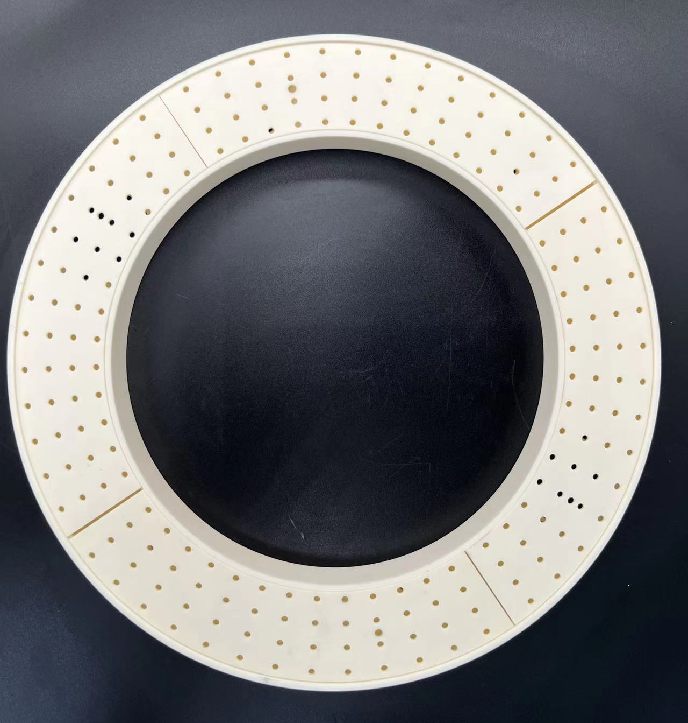
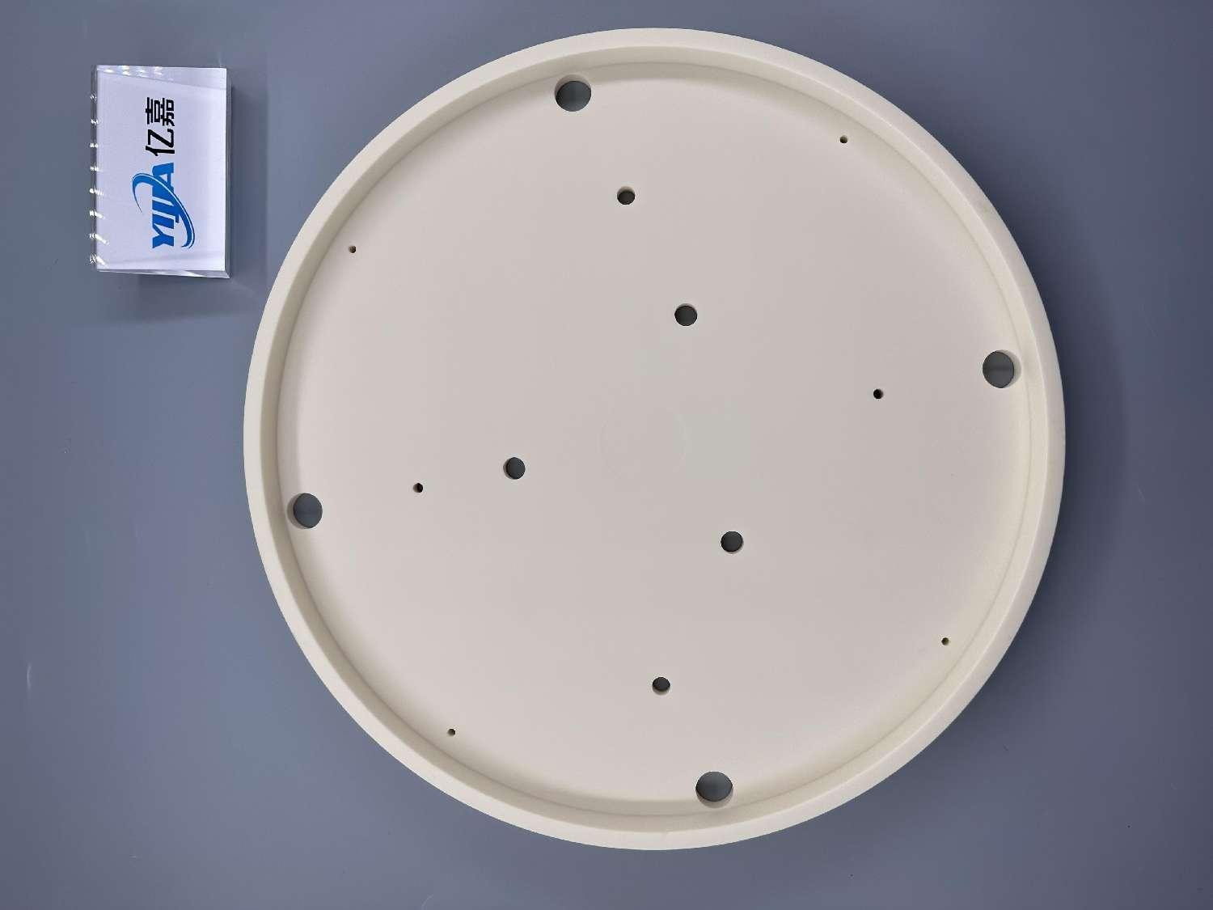
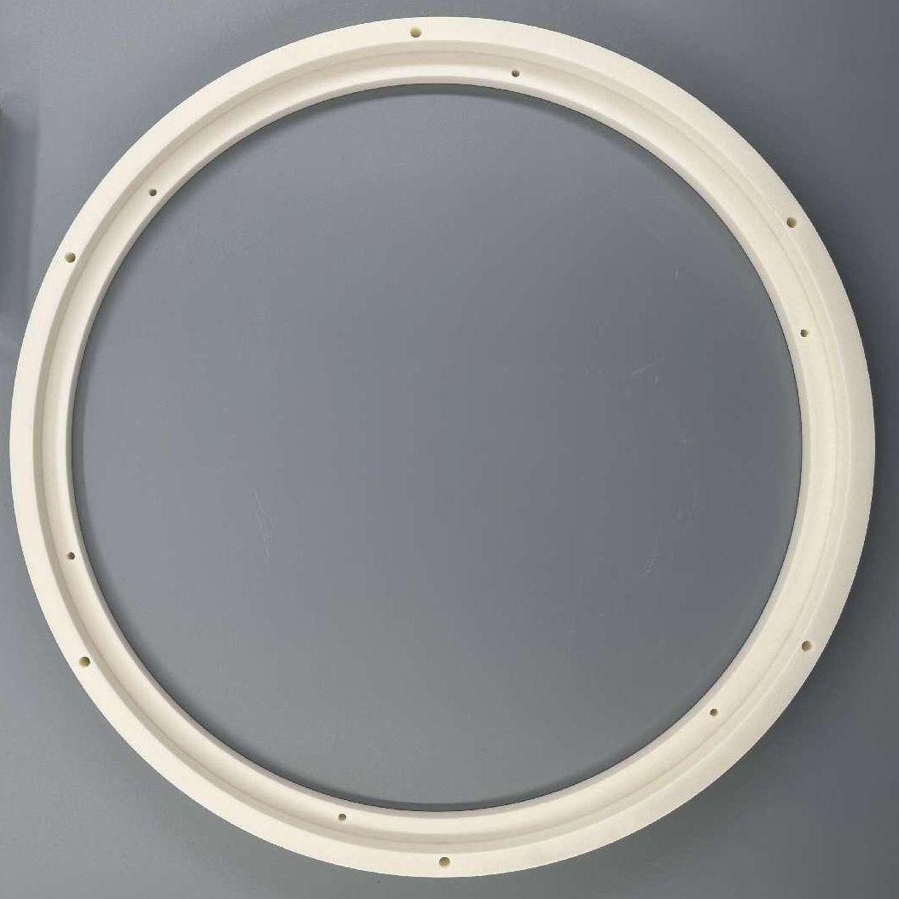
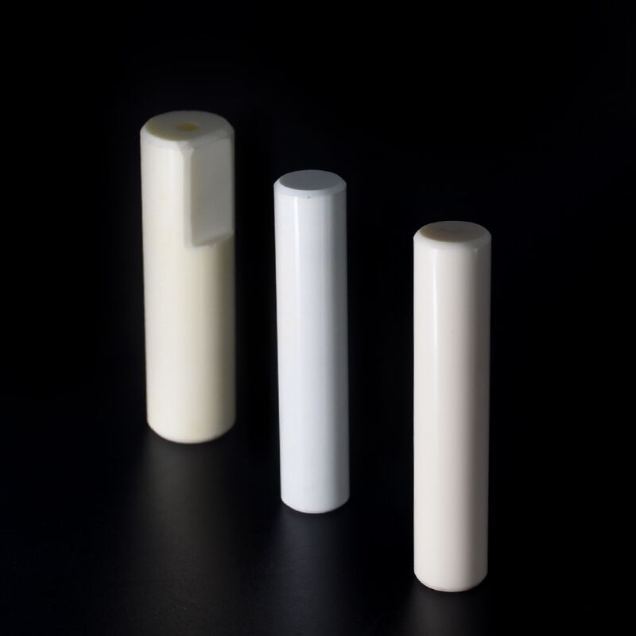
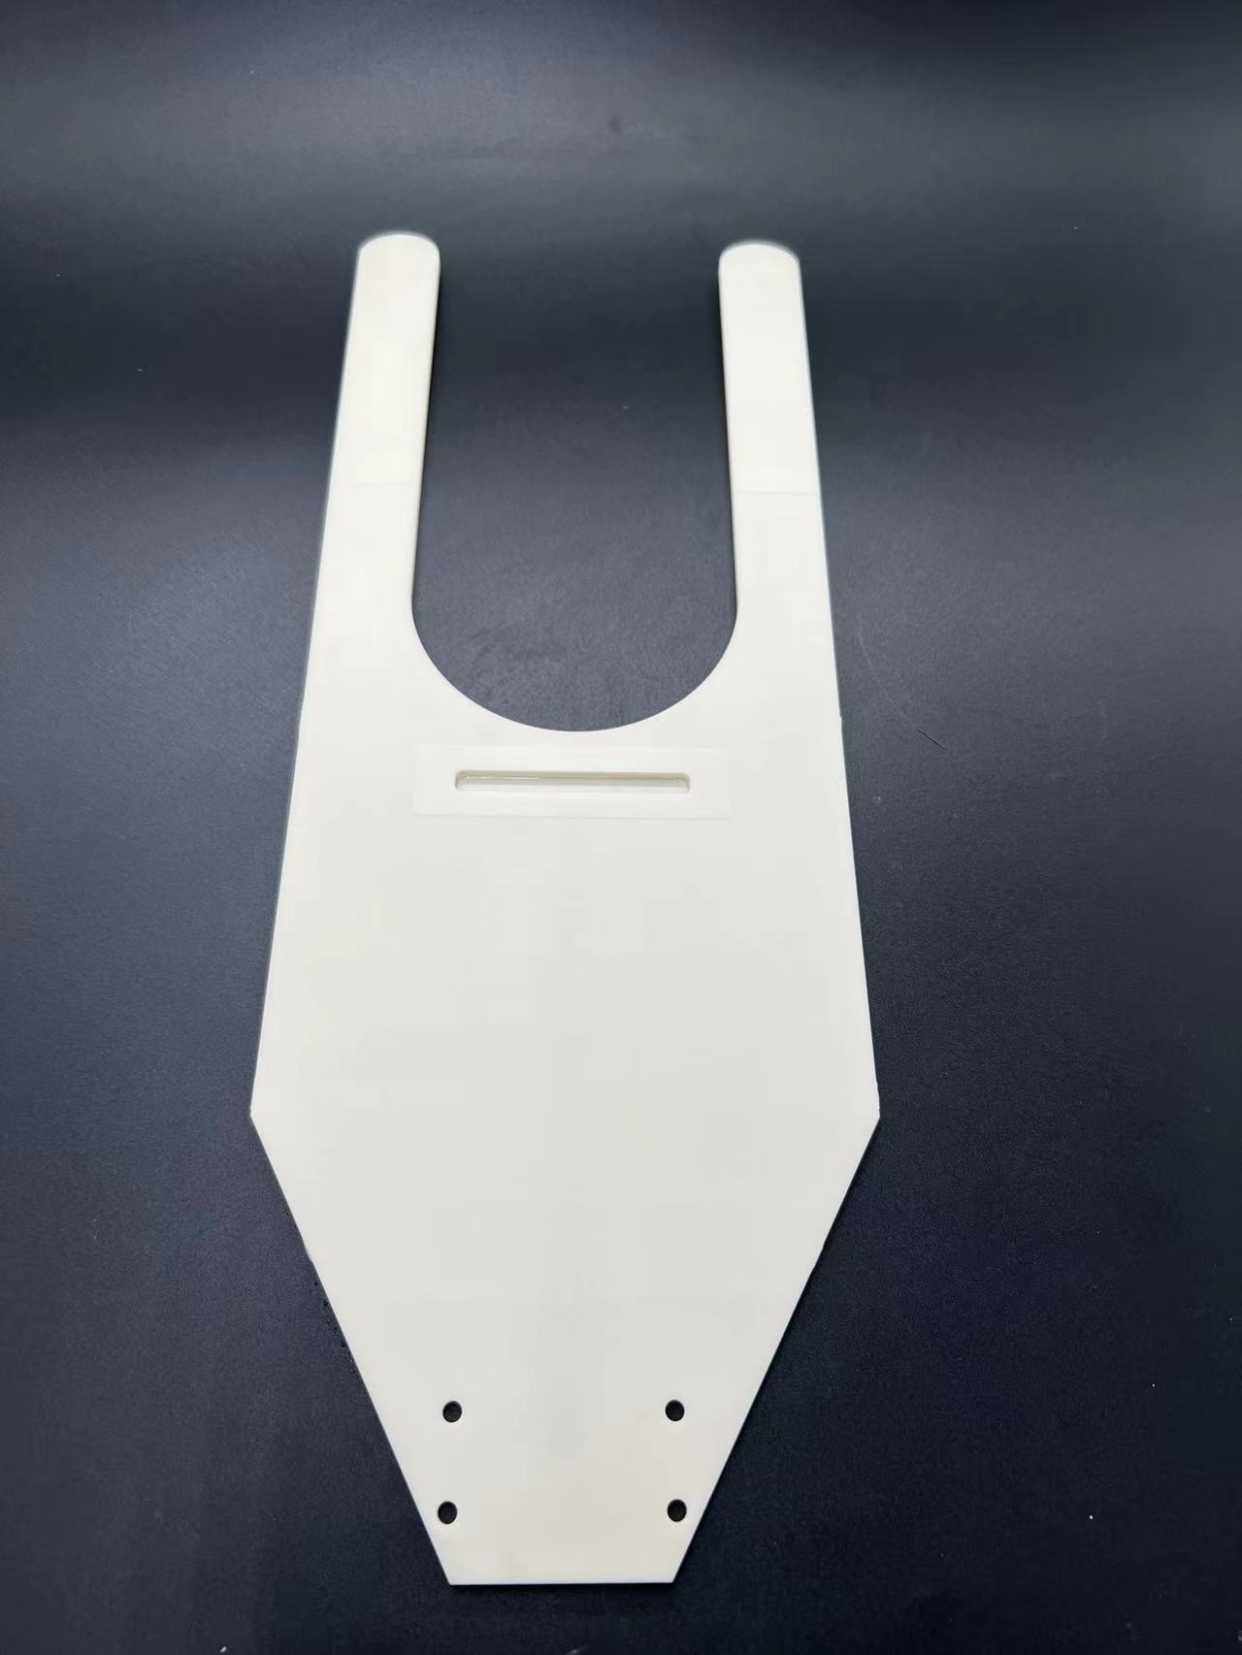
03
经营产品
Production
半导体陶瓷加工
各类精密陶瓷件加工工厂直销
氧化铝陶瓷

Slide 11
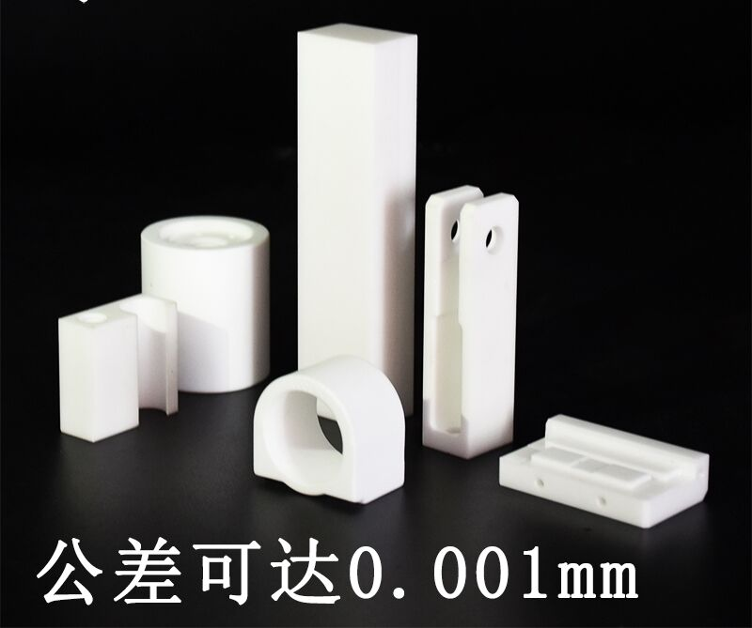
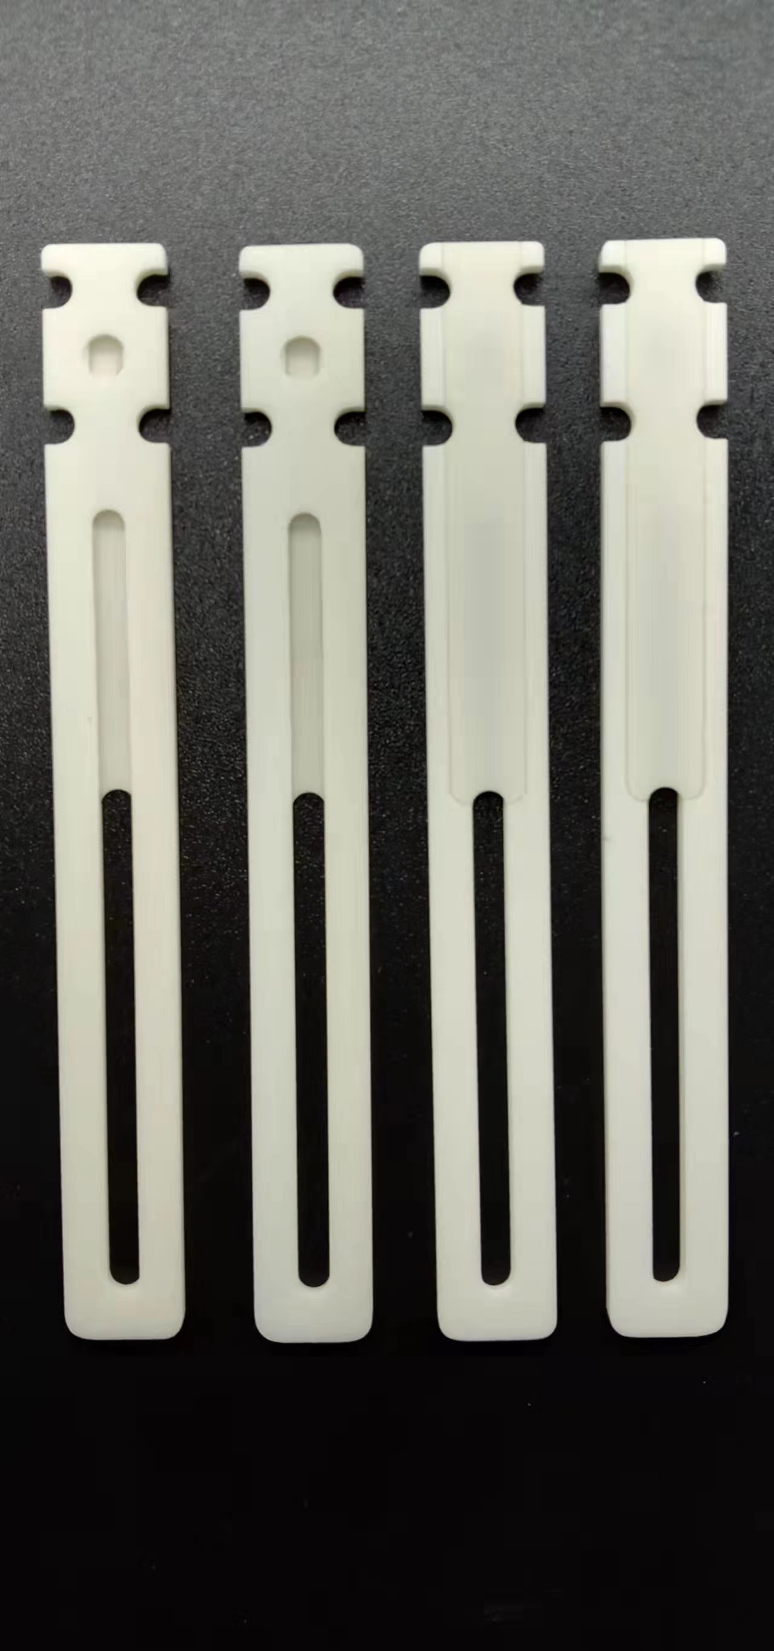
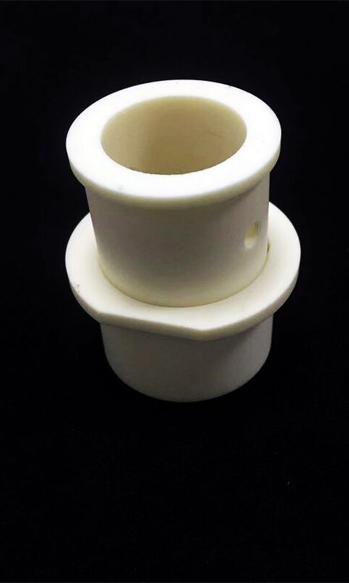
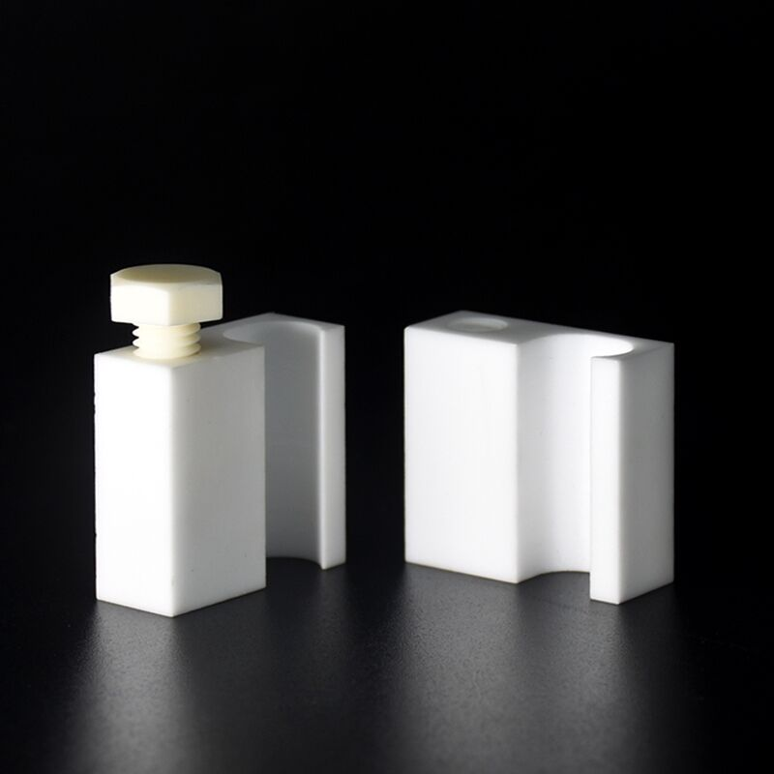
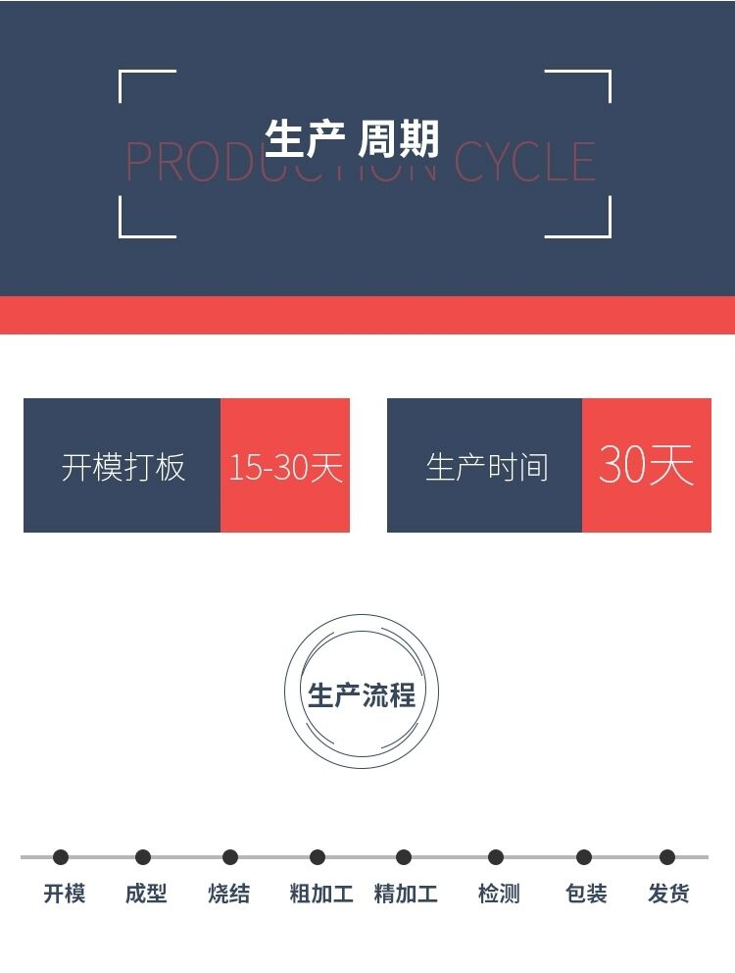
03
经营产品
Production
氧化铝陶瓷管
绝缘耐火陶瓷 激光焊喷嘴陶瓷
氧化铝陶瓷管

Slide 12
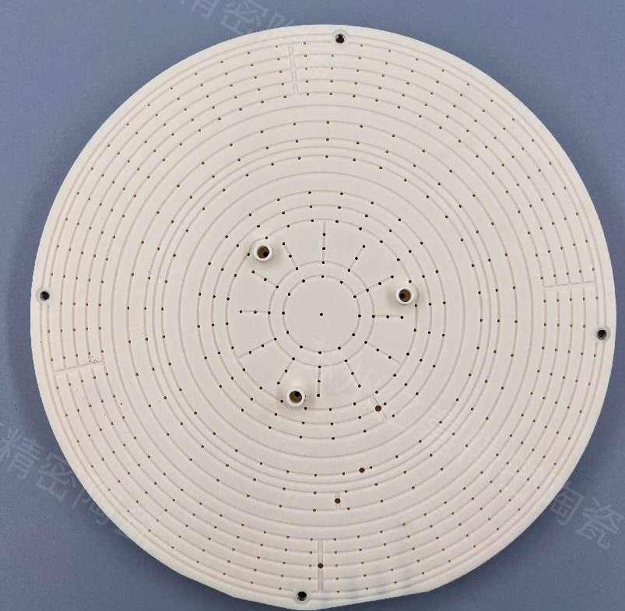
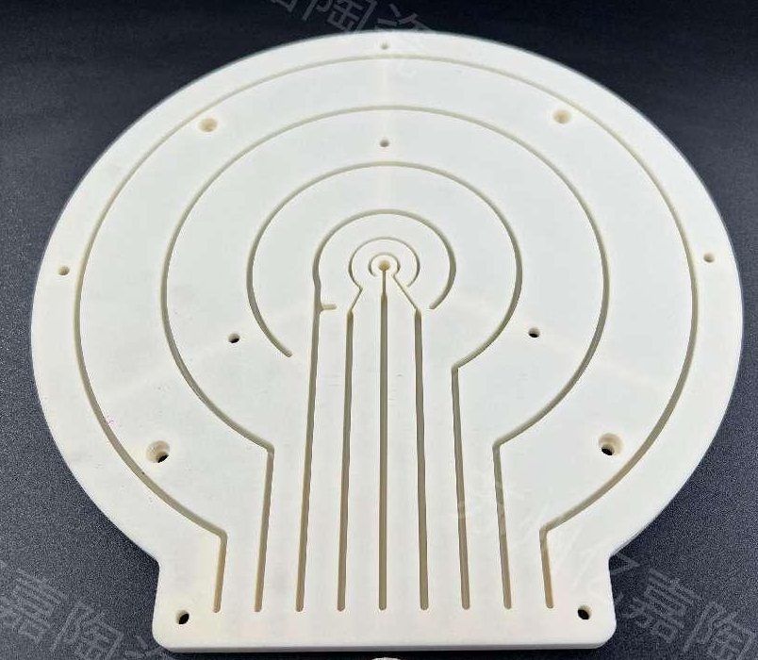
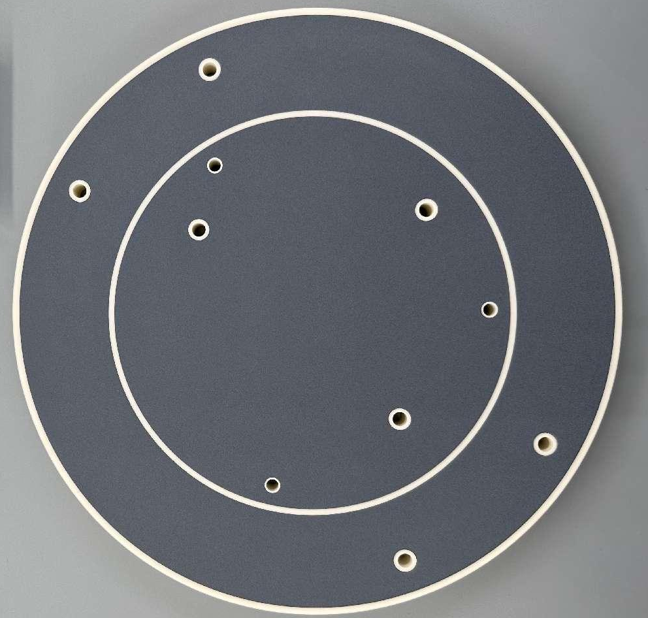
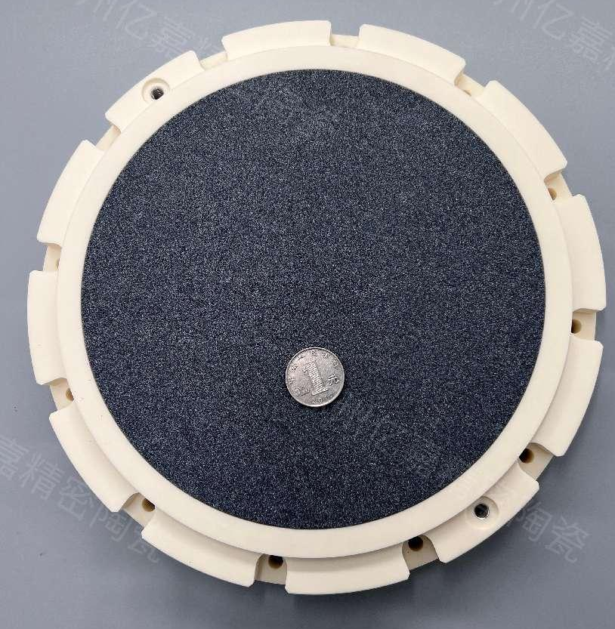
03
经营产品
Production
陶瓷转台 陶瓷吸盘
广泛应用于半导体设备，光伏设备
微孔陶瓷真空吸盘

Slide 13
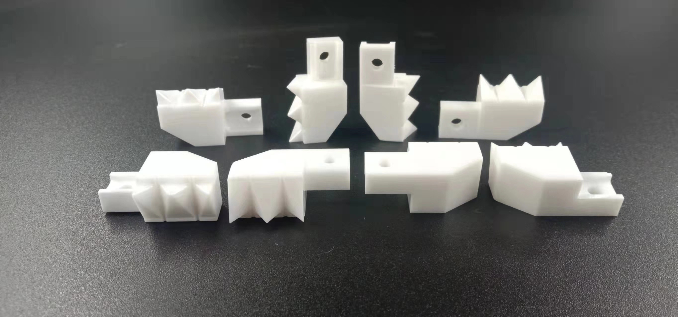
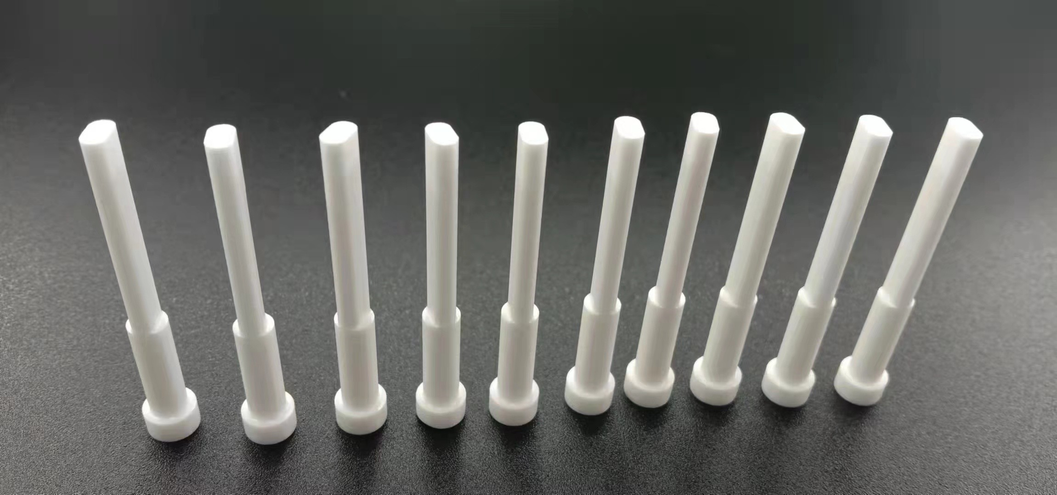
03
经营产品
Production
精密加工
精密加工陶瓷片 陶瓷件 电子工业陶瓷 打磨抛光陶瓷等
精密加工

Slide 14
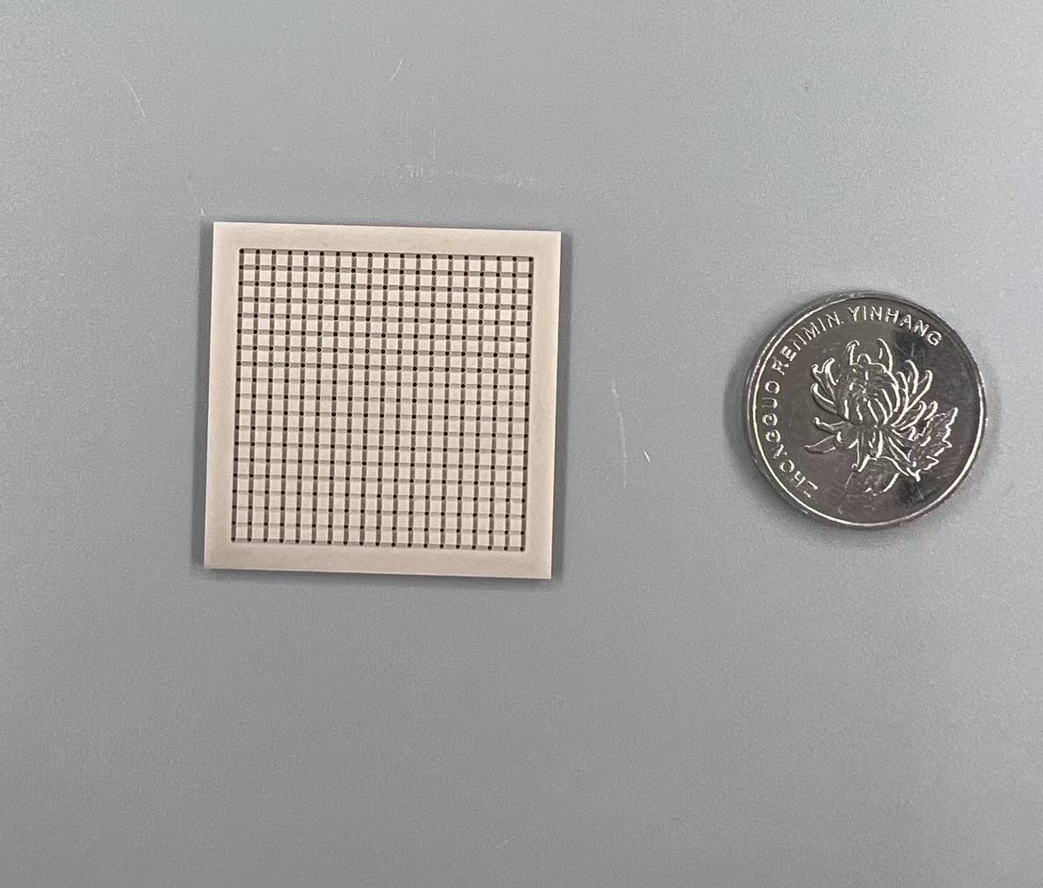
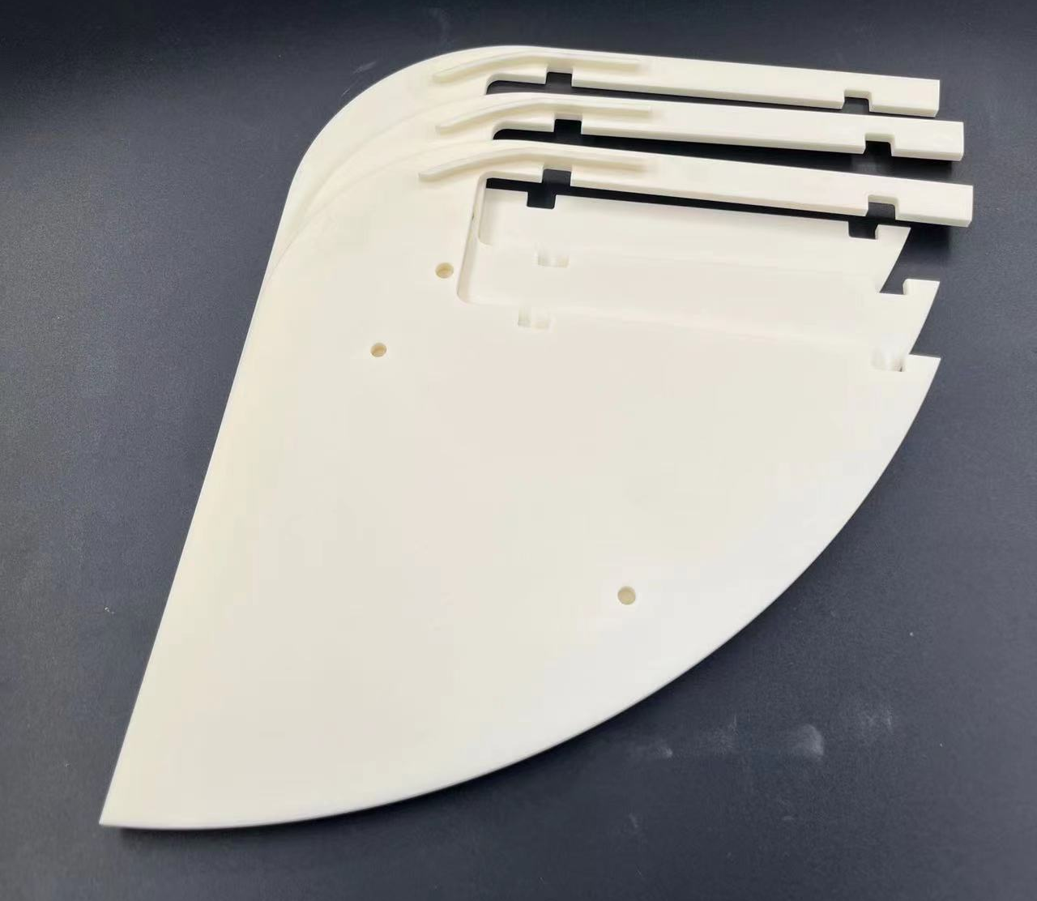
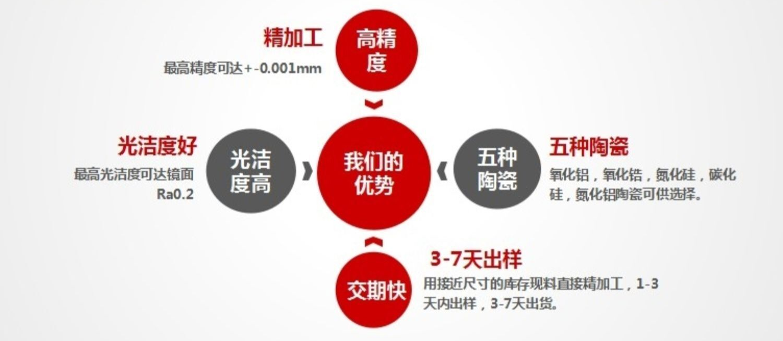
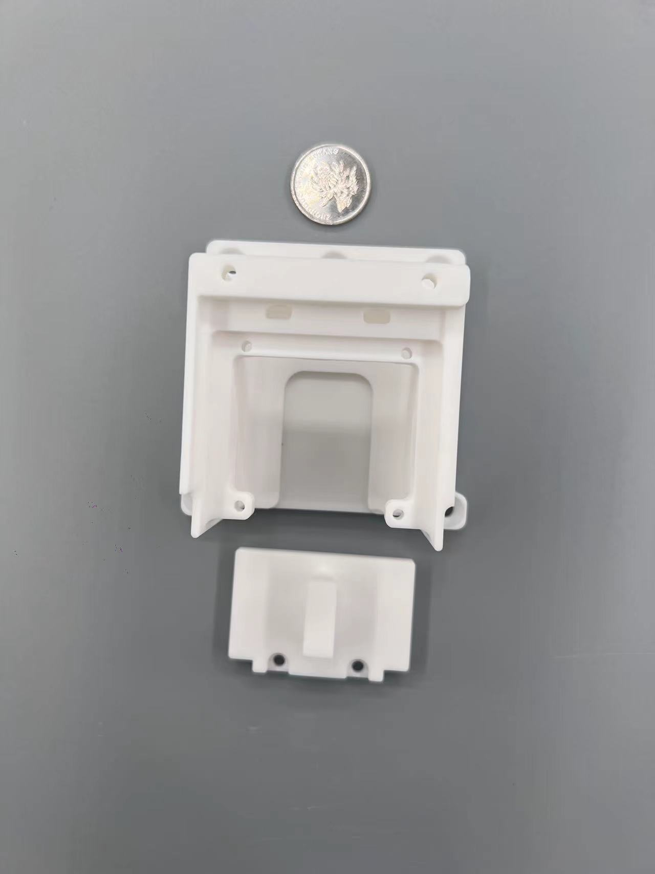
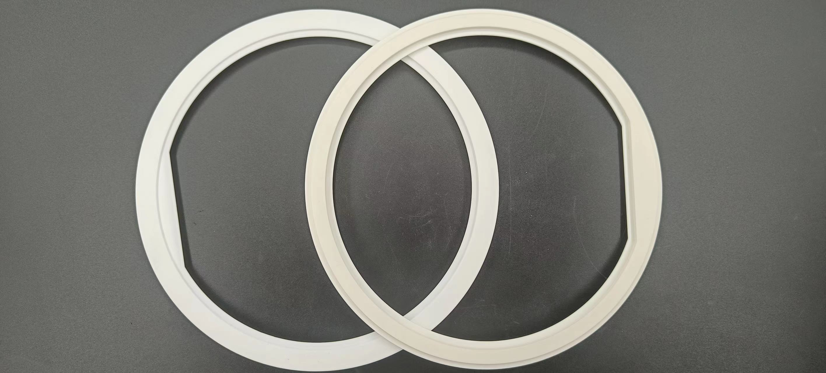
03
经营产品
Production
精密陶瓷零配件
精密陶瓷零配件结构件零件精加工氧化铝氧化锆氮化铝碳化硅等。
精密陶瓷零配件

Slide 15
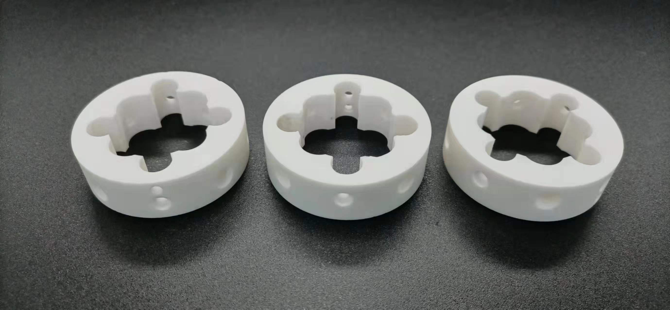
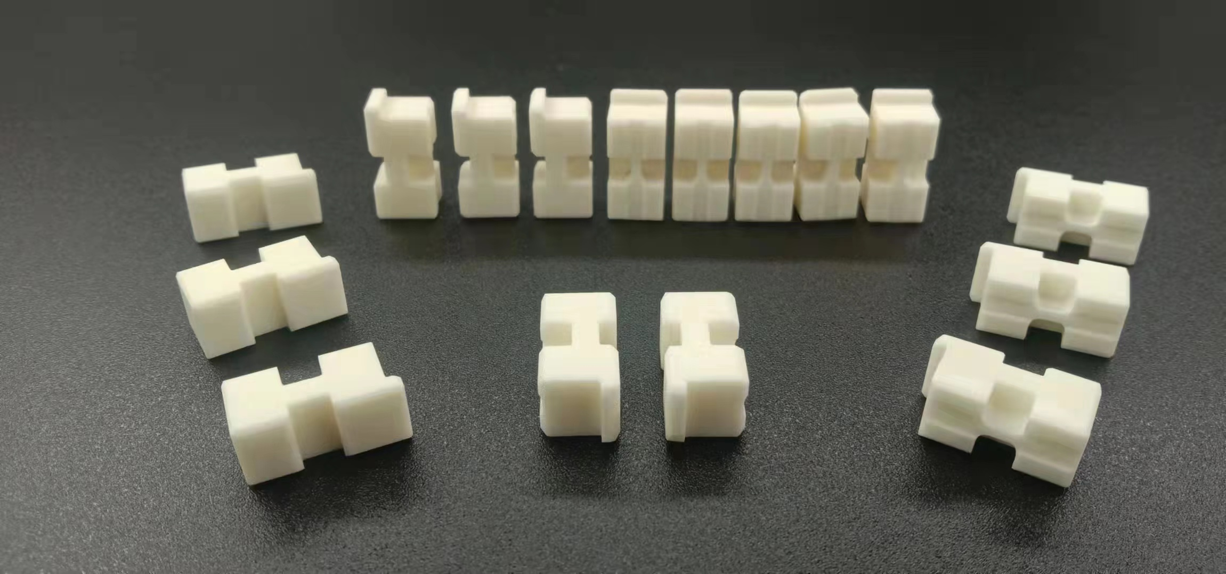
03
经营产品
Production
氧化铝陶瓷
厂家直销氧化铝陶瓷精密结构件 陶瓷耐磨件精密 精细陶瓷
氧化铝陶瓷

Slide 16
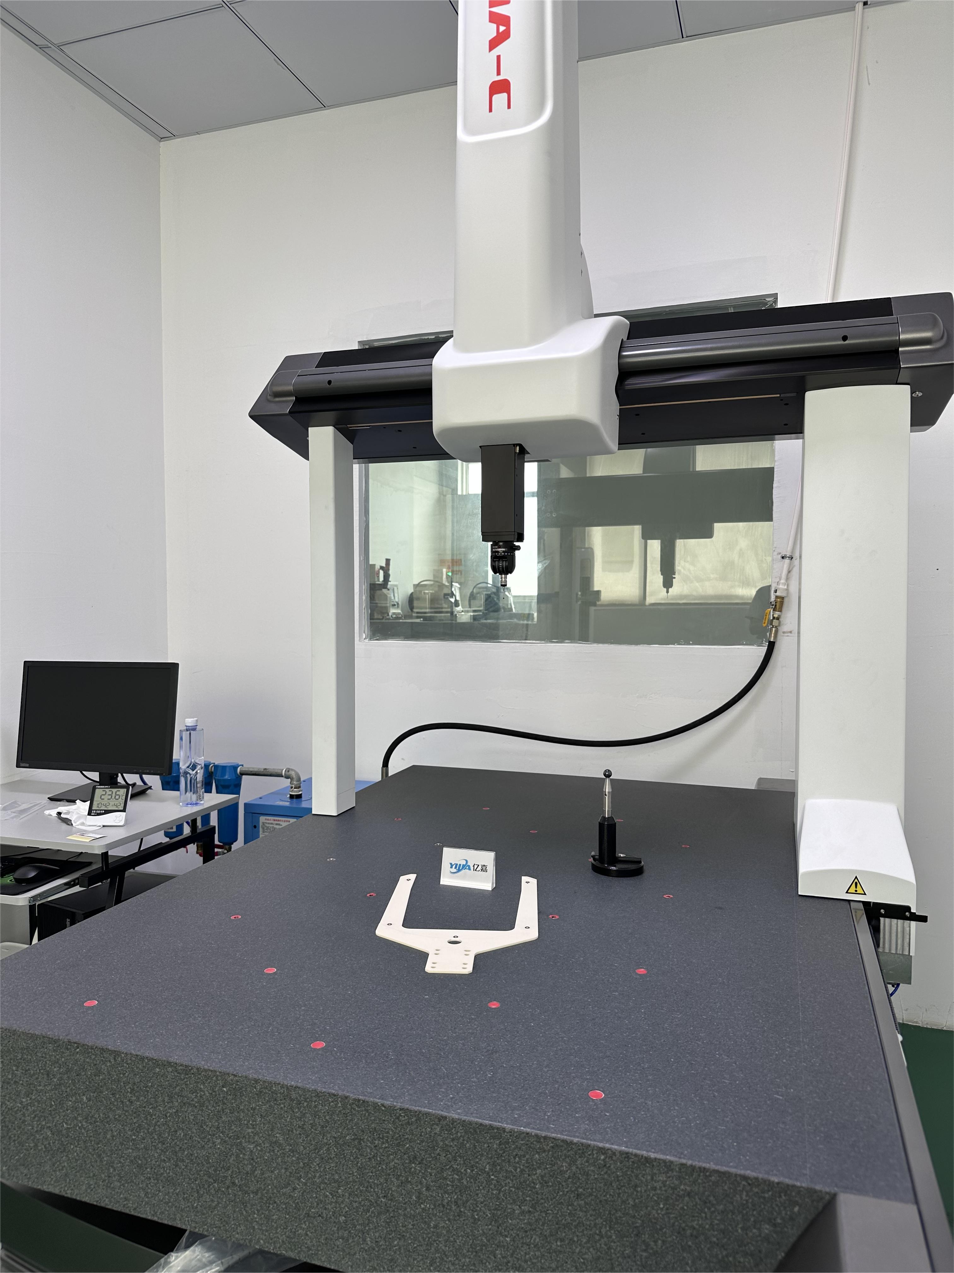
04
联系我们
Contact us

Slide 17


联系我们
希望
Contact Us
幸福与快乐！
总部地址
江苏省常熟市高新技术产业开发区金湖路3号
电话
13913669882
04

Slide 18



























合作企业

